Slide 1


Slide 2


Slide 3


Решение
NormControl 2.0 - интеллектуальный помощник нормоконтролера
Ключевые возможности:
Решенные кейсовые задачи:
Автоматическая проверка по ГОСТ и ЕСКД
✅ 1.1.1 - Проверка заполнения основной надписи (графа 1)
Анализ основной надписи и технических требований
✅ 1.1.3 - Проверка наличия буквенных обозначений в технических требованиях чертежа и на его поле
✅ 1.1.4 - Проверка наличия «*, **, ***» в технических требованиях чертежа и на его поле
Проверка соответствия кодов документов
Визуализация замечаний в формате "красного карандаша"

Slide 4


Slide 5





Архитектурное решение
Flask-сервер
Веб-интерфейс
Движок правил
PDF-анализатор
Блок-схема обработки:
01
02
Загрузка PDF
Извлечение текста
Валидация формата
Анализ структуры
03
04
Проверка правил
Формирование отчета
Сравнение с ГОСТ
Рекомендации

Slide 6
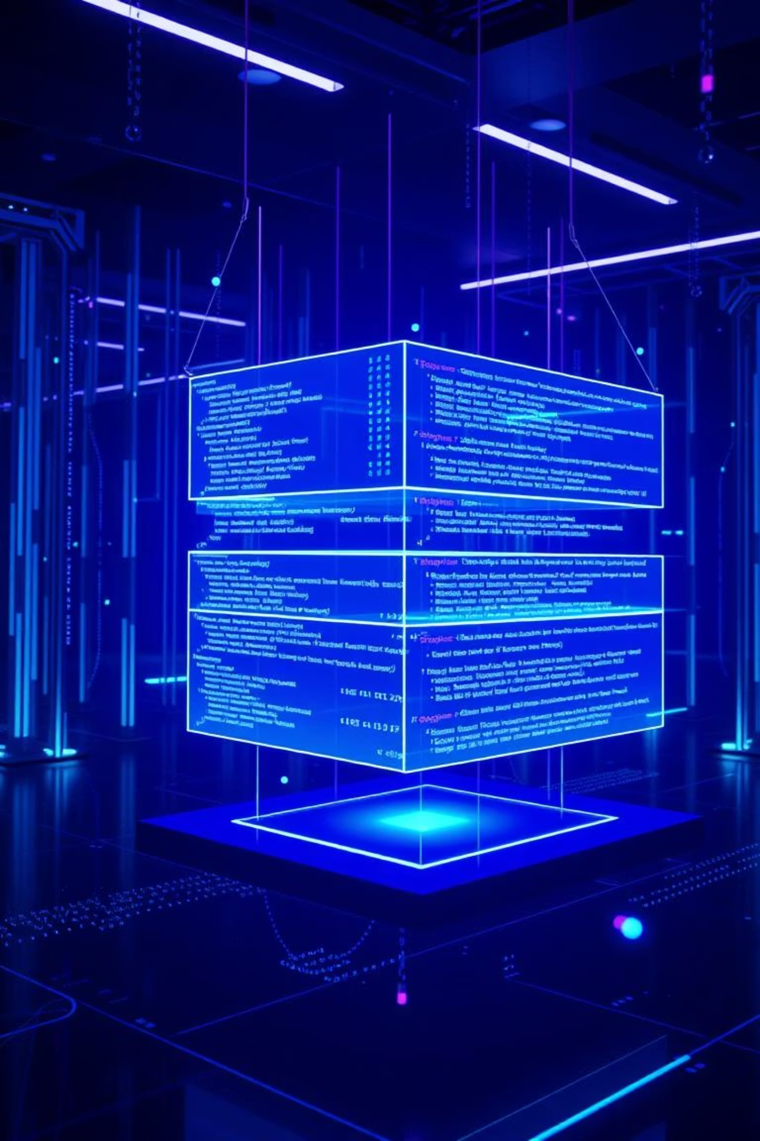
Технологический стек
Только отечественные и open-source технологии:

Slide 7




Адаптивность и масштабируемость
Горизонтальное масштабирование:
Балансировщик
Сервер 2
Кластер БД
Сервер 1
Централизованное хранение и управление данными
Обрабатывает часть нагрузки
Обеспечивает отказоустойчивость
Распределяет входящие запросы
Адаптивные возможности:
Модульная архитектура
Поддержка различных ГОСТ
Легкое добавление новых правил
Гибкая система валидации
REST API
Интеграция с существующими САПР

Slide 8




Скринкаст и демонстрация
Рабочий процесс системы:
Загрузка документа
Автоматический анализ
Drag&drop интерфейс
Прогресс-бар обработки
Детальный отчет
Рекомендации
Таблица замечаний
Конкретные шаги по исправлению
Визуальные элементы:
Интерактивная панель результатов
Цветовая маркировка замечаний (красный/желтый/зеленый)
Экспорт отчетов в текстовом формате

Slide 9





Команда проекта
👥 Наша команда:
Потемкин Иван Дмитриевич
Юров Контантин Игоревич
Лебедев Кирилл Денисович
Студент НГТУ им. Р.Е.Алексеева
Студент НГТУ им. Р.Е.Алексеева
Студент НГТУ им. Р.Е.Алексеева
Команда Grand Programming Team
Команда Grand Programming Team
команда Grand Programming Team
Telegram
Telegram
Telegram
@ivan_chayy
@Rezait_GT
@ataraqz
Роль: Командир, техник
Роль: Старший помощник техника, аналитик
Роль: Дизайн, внешний вид, младший помощник техника

Slide 10



Результаты и перспективы
Достигнутые показатели:
80%
95%
100%
Сокращение времени проверки
Точность определения кодов документов
Соответствие требованиям импортозамещения
Дорожная карта развития:
Q2 2024 - Поддержка дополнительных ГОСТ
Q3 2024 - Интеграция с Kompas-3D
Q4 2024 - Модуль машинного обучения для прогнозирования ошибок
Спасибо за внимание! Вопросы?
Презентация подготовлена для конкурса "АтомикХак НГТУ"

